Slide 1
Tiết 25 :ĐƯỜNG THẲNG SONG SONG VÀ ĐƯỜNG THẲNG CẮT NHAU
Bài tập 20 ( SGK)
Hãy chỉ ra ba cặp đường thẳng cắt nhau và các cặp đường thẳng song song với nhau trong số các đường thẳng sau :
a/ y = 1,5 x + 2 b/ y = x + 2 c/ y = 0,5 x - 3
d/ y = x – 3 e/ y = 1,5 x – 1 g/ y = 0,5 x + 3

Slide 2
Tiết 25 :ĐƯỜNG THẲNG SONG SONG VÀ ĐƯỜNG THẲNG CẮT NHAU
3/ BÀI TẬP ÁP DỤNG
* Bài toán : Cho hai hàm số số bậc nhất y = 2mx + 3 (d) và y= ( m+1 )x + 2 (d’)
Tìm giá trị của m để đồ thị của hai hàm số đã cho là :
a/ Hai đường thẳng cắt nhau
b/ Hai đường thẳng song song với nhau
Giải
Hàm số y =2mx+3 có các hệ số a=2m và b=3
Hàm số y=(m+1)x+2 có các hệ số a’=m +1 và b’=2
Các hàm số đã cho là hàm số bậc nhất ,do đó
2m ≠0 và m+1 ≠ 0 hay m ≠ 0 và m ≠ -1 (1)

Slide 3
Giải
Hàm số y =2mx+3 có các hệ số a=2m và b=3
Hàm số y=(m+1)x+2 có các hệ số a’=m +1 và b’=2
Các hàm số đã cho là hàm số bậc nhất ,do đó
2m ≠0 và m+1 ≠ 0 hay m ≠ 0 và m ≠ -1 (1)
a/ (d ) cắt (d’) ⇔2m ≠ m+1 ⇔ m ≠ 1
Kết hợp với điều kiện (1) ta có : m ≠0 , m ≠ -1 và m ≠ 1
b/ (d) song song (d’) ⇔ 2m = m+1 và 3 ≠ 2 ⇔ m=1
Kết hợp với điều kiện (1) , ta thấy m=1 là giá trị cần tìm

Slide 4
Tiết 25 :ĐƯỜNG THẲNG SONG SONG VÀ ĐƯỜNG THẲNG CẮT NHAU
? Với m ≠ 0 và m ≠ -1 , đồ thị hai hàm số sau :
y=2mx +3 và y= (m +1)x +2+m trùng nhau khi nào?
Giải
Hai đường thẳng trên trùng nhau khi và chỉ khi
2m = m + 1 và 3 = 2 + m
⇔m =1
Kết hợp với điều kiện m ≠ 0 và m ≠ -1, ta thấy m=1 là giá trị cần tìm

Slide 5
Câu nào sau đây là câu đúng ?
Đồ thị hàm số y= ax + 3 song song với đường thẳng y = -2x khi hệ số a bằng:
A. a ≠ 2
B. a ≠ - 2
C. a = 2
D. a = -2

Slide 6

❖ Câu 2 :
Số điểm chung của 2 đường thẳng:
(D) : y = 2x ­ 3 và
(D’) : y = 2x + 1 là :
Vì a = a’ ; b ≠ b’ (2 = 2 ; ­3 ≠1)
Nên (D) // (D’)
Vậy số điểm chung của (D) & (D’) là:
a) 0 b) 1 c) Vô số

Slide 7
❖ Câu 3:
Số điểm chung của 2 đường thẳng:
(D₁) : y = ­ x + 2 và
(D₂) : y = 2 + x là:
a) 0 b) 1
c) Vô số

Slide 8
Bài 22a / 55 SGK
Cho hàm số (D) : y = ax + 3. Hãy xác định hệ số a, biết: (D) // (D’) : y = ­2x.

Slide 9
Bài23/ 55 SGK:
Cho hàm số: y = 2x + b.
Hãy xác định hệ số b trong mỗi trường hợp sau:
a) Đồ thị của hàm số đã cho cắt trục tung tại điểm có tung độ bằng ­3 .
b) ĐTHS đã cho đi qua điểm A (1 ; 5)

Slide 10
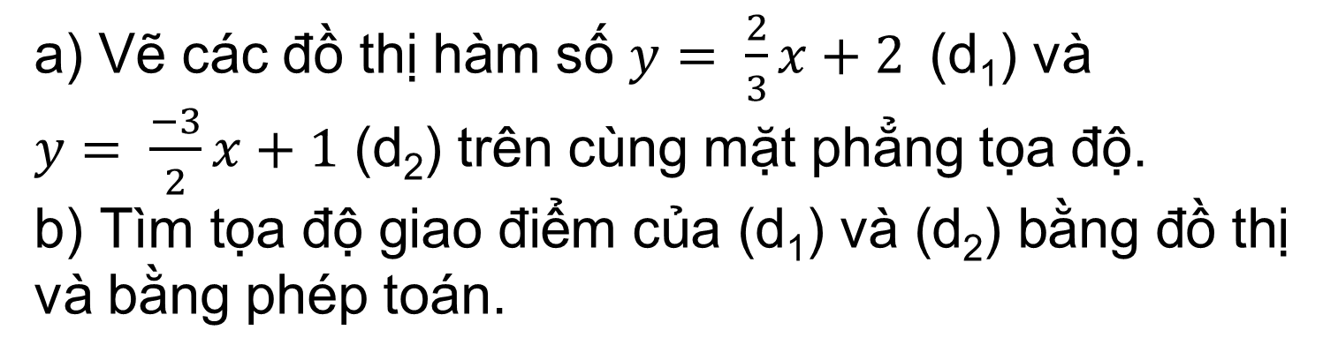
2) Bài 25/ trang 55(sgk)
a) Vẽ các đồ thị hàm số $y= \frac{2}{3}x+2$(d₁) và
$y= \frac{−3}{2}x+1$ (d₂) trên cùng mặt phẳng tọa độ.
b) Tìm tọa độ giao điểm của (d₁) và (d₂) bằng đồ thị và bằng phép toán.

Slide 11
x | 0 | 3
y=2/3.x+2 | 2 | 4
y
4
y = 2/3.x+2
3
2
y = -3/2.x+1
x | 0 | 2
y =-3/2.x+1 | 1 | -2
1
-1
o
1
2
3
x
-2

Slide 12
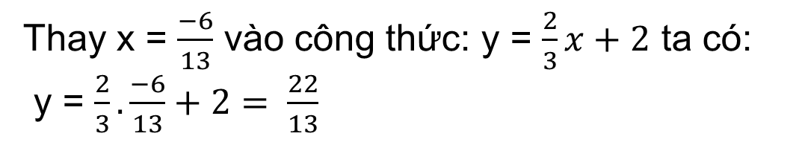
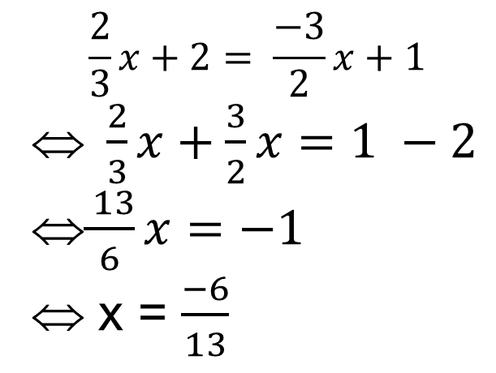
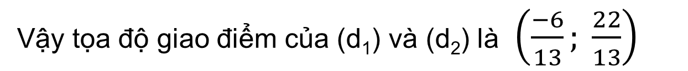
b) Phương trình hoành độ giao điểm của (D1) và (D2) là:
$$\frac{2}{3}x+2= \frac{−3}{2}x+1$$
$\frac{2}{3}x+\frac{3}{2}x=1 −2$
$\frac{ 13}{6}x=−1$
x = $\frac{−6}{13}$
Thay x = $\frac{−6}{13}$ vào công thức: y = $\frac{2}{3}x+2$ ta có:
y = $\frac{2}{3}.\frac{−6}{13}+2= \frac{22}{13}$
Vậy tọa độ giao điểm của (d₁) và (d₂) là $\left(\frac{−6}{13}; \frac{22}{13}\right)$

Slide 13
Dặn Dò:
Xem lại bài học.
Làm BT 26 trang 56 SGK .
Chuẩn bị: Xem trước bài :
§ 5 . Hệ số góc của đường thẳng
y = ax + b ( a ≠ 0)

